Slide 1
Я И МОЯ СЕМЬЯ
ВЫПОЛНИЛИ: воспитатели МБДОУ д /с N 34. группа N 10 (2 младшая группа) В.А. Сакулина и Г.К. Маркова

Slide 2
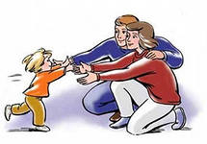
Цель:
-способствовать формированию у детей младшего дошкольного возраста представления о семье и нравственных нормах, через игровую, коммуникативную и познавательную виды деятельности.

Slide 3
Образовательные ОБЛАСТИ И ИХ ЗАДАЧИ:
СОЦИАЛИЗАЦИЯ
КОММУНИКАЦИЯ
ПОЗНАНИЕ
- Развивать устную речь.
-Продолжать активизировать и расширять словарь.
- Развивать инициативность в общении, умение вступать в контакт, слушать и слышать партнёра.
- Развивать у детей память, логическое мышление и творческое воображение.
- Формировать в детях нравственные категории.
- Развивать умение детей отвечать на вопросы.
- воспитывать любовь и уважение к родным и близким людям.
- расширять представления детей о составе семьи.
- формировать умение правильно называть своё имя, фамилию, имена членов семьи, говорить о себе в первом лице.
- развивать гендерные представления.
- приобщать к общепринятым нормам и правилам поведения в обществе.
БЕЗОПАСНОСТЬ
ФИЗКУЛЬТУРА
- Формировать навыки владения способами безопасного поведения.
- Развивать координацию движений, ловкость.

Slide 4
СОДЕРЖАНИЕ НОД
1 часть. Мотивационно-стимулирующая:
Цель: вызвать интерес к совместной деятельности, создать мотивационную ситуацию.
2 часть. Организационно-практическая.
Цель: организовать деятельность детей как субъектов деятельности.
3 часть. Заключительная.
Цель: подведение итогов НОД, рефлексия.

Slide 5
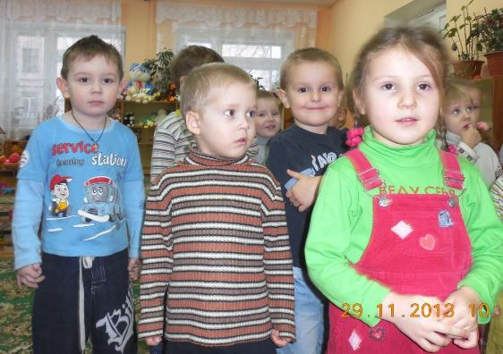
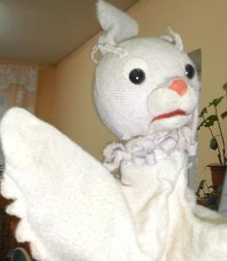
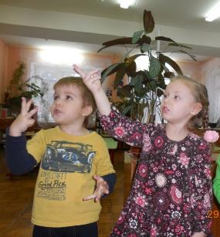
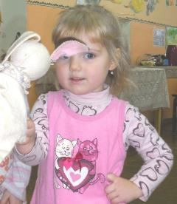
I.Мотивационно-стимулирующая часть
ОРГАНИЗАЦИОННЫЙ МОМЕНТ
МОТИВАЦИОННО-ЦЕЛЕВОЙ ЭТАП
СТУК В ДВЕРЬ + ПЕСЕНКА - ЗАГАДКА
ПАЛЬЧИКОВАЯ ИГРА
ИГРА - ЗНАКОМСТВО

Slide 6
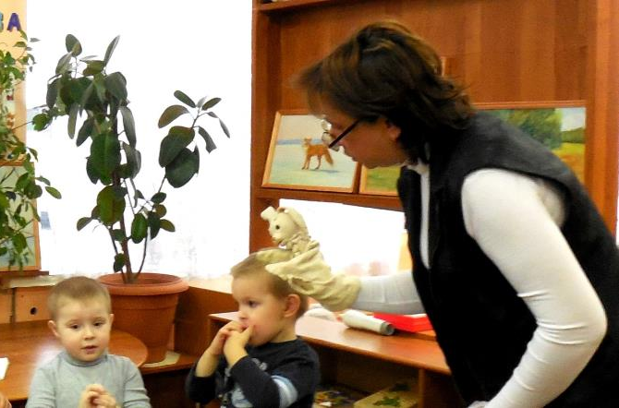
II. Организационно-практическая часть
БЕСЕДА ЗАЙЦА КУЗИ С ДЕТЬМИ О СЕМЬЕ

Slide 7
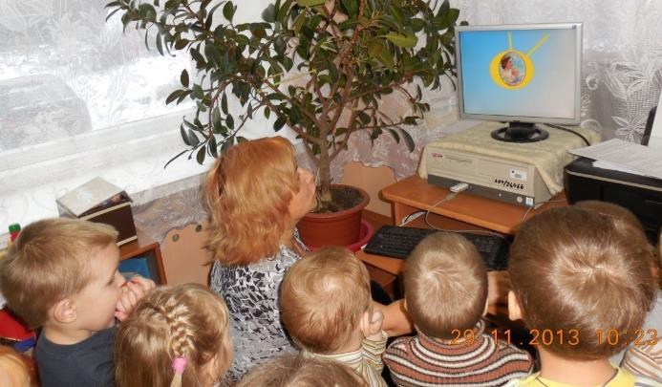
II. Организационно-практическая часть
ИГРОВАЯ ДЕЯТЕЛЬНОСТЬ С ИСПОЛЬЗОВАНИЕМ ИКТ

Slide 8
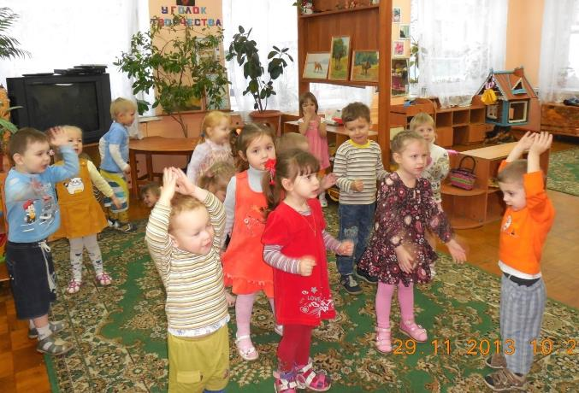
II. Организационно-практическая часть
ФИЗКУЛЬТМИНУТКА «КТО ЖИВЁТ У НАС В КВАРТИРЕ?»

Slide 9
Мама – солнышко моё

Slide 10
папа – солнышко моё

Slide 11
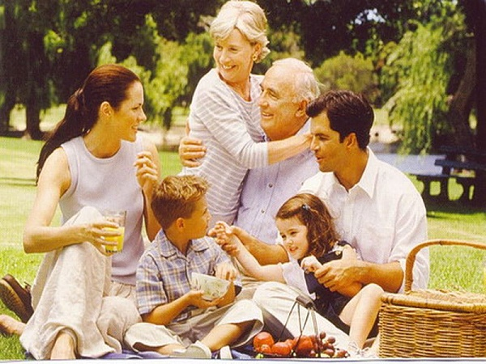
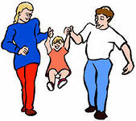
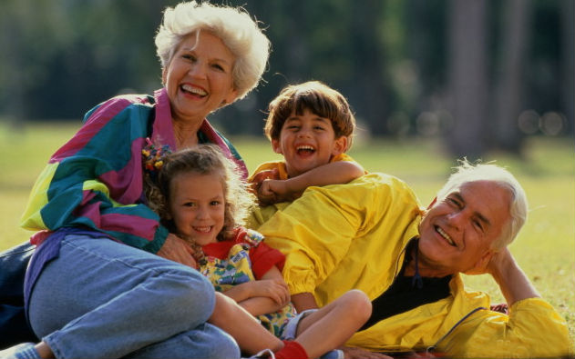
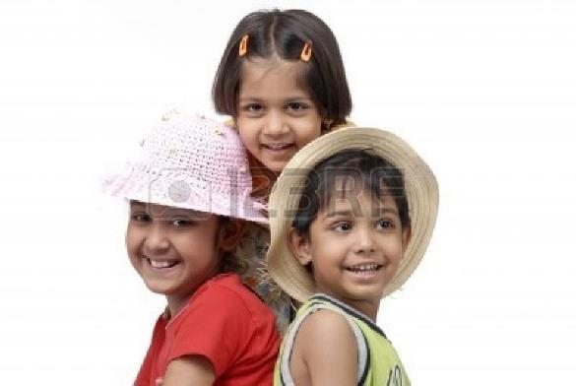
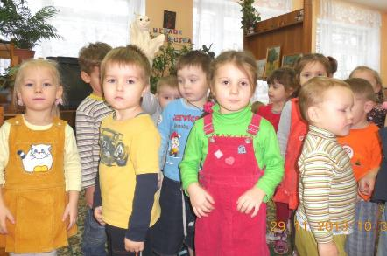
III.Заключительная часть
ПОДАРОК ДЕТЯМ ОТ
ЗАЙЦА КУЗИ - ФОТОАЛЬБОМ
ОБЩАЯ ФОТОГРАФИЯ
С ЗАЙЦЕМ КУЗЕЙ
РЕФЛЕКСИЯ

